Slide 1
Освіта під час карантину
Дистанційне навчання
в початкових класах
Підготувала :
Засядьвовк Вікторія Георгіївна,
учитель початкових класів
Нікольської гімназії “Софія”
28.04.2020

Slide 2
35 інструментів для дистанційного навчання – добірка НУШ
“Нова українська школа” зібрала кілька десятків онлайн-інструментів, які допоможуть учителям та батькам зайняти дітей навчанням під час карантину. Це – не виключний перелік.
https://nus.org.ua/articles/30-instrumentv-dlya-dystantsijnogo-navchannya-dobirka-nush/

Slide 3
Як технічно організувати дистанційне навчання – покрокова інструкція
https://nus.org.ua/articles/yak-tehnichno-organizuvaty-dystantsijne-navchannya-pokrokova-instruktsiya/

Slide 5
Завдання для учнів 3 – А класу на тиждень з 27.04.2020 по 30.04.2020
Предмети | Тема та сторінки для опрацювання | Заплановані уроки у zoom та посилання на відео
Математика *Номери, які виділено зеленим кольором і підкреслено рискою, для обов’язкового виконання | Урок 1. 27.04.20 Тема. Повторення вивченого за рік. Взаємозв’язок між додаванням і відніманням. Сторінки 163 – 164 (№ № 31 – 40) № № 31, 32, 33, 34 , 35, 38, 39,40 . (усі номери для письмового виконання.) Для діагностичного виконання №№ 39, 40(виконати та прислати у viber або на e-mail vikazv71@gmail.com ) Урок 2. 28.04.20 Тема. Додавання і віднімання іменованих чисел. Сторінки 164 -165. (№ № 41 – 49) № № 42, 43, 44, 46, 48, 49. (номери для письмового виконання.) Урок 3. 29.04.20 Тема. Додавання і віднімання вивчених видів. Сторінки 165 -167 (№ № 50 – 58) № № 50, 51, 54, 55, 57, 58. (номери для письмового виконання.) № № 52. (номери для усного виконання.) Для діагностичного виконання №№ 57, 58 (виконати та прислати у viber або на e-mail vikazv71@gmail.com ) | Урок 3. 29.04.20 Тема. Додавання і віднімання вивчених видів. Відбудеться відеоурок у zoom (запрошення буде надіслано окремо у viber)

Slide 6
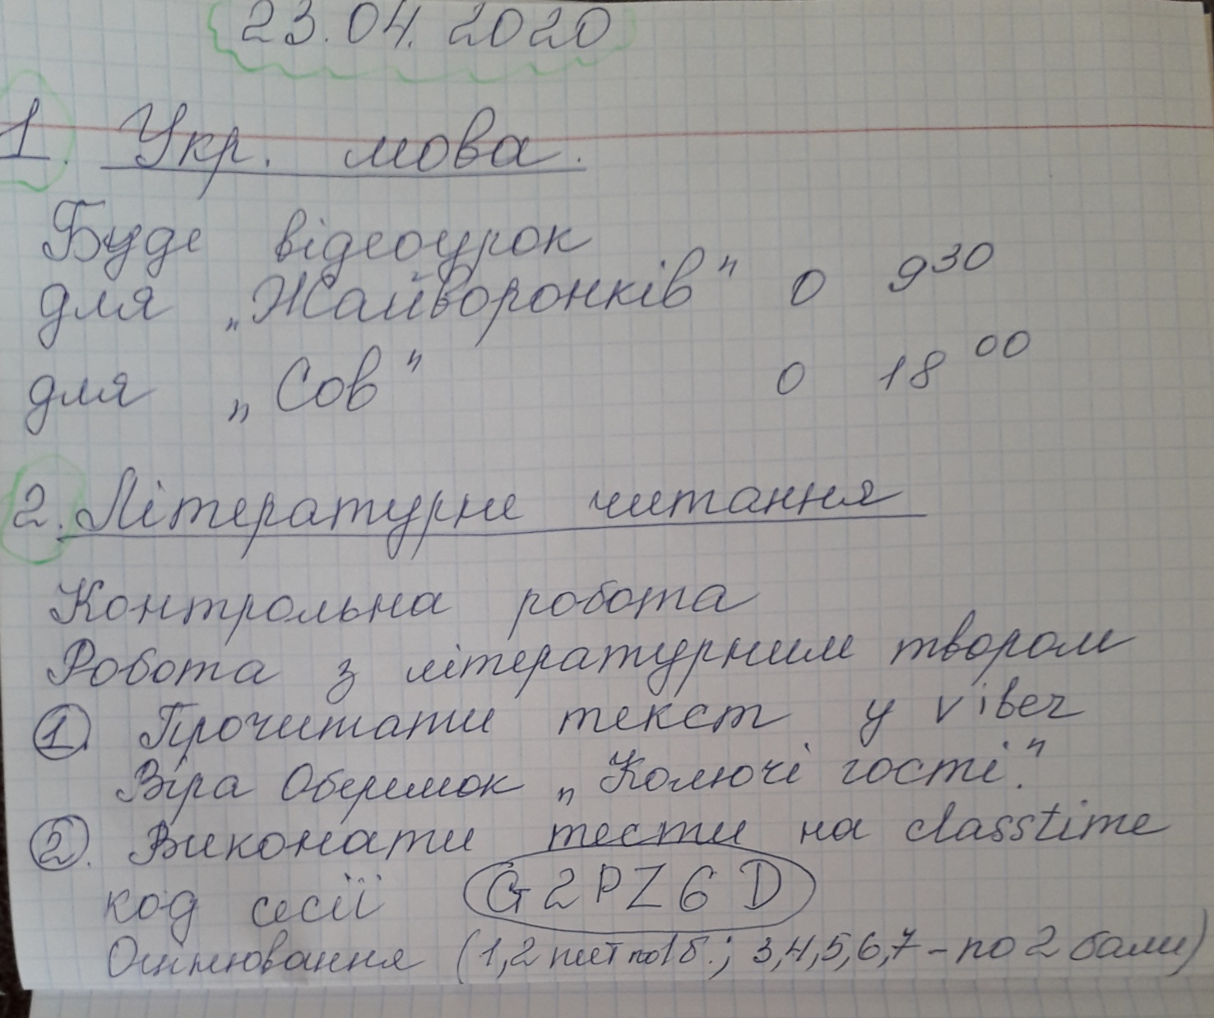

Slide 9
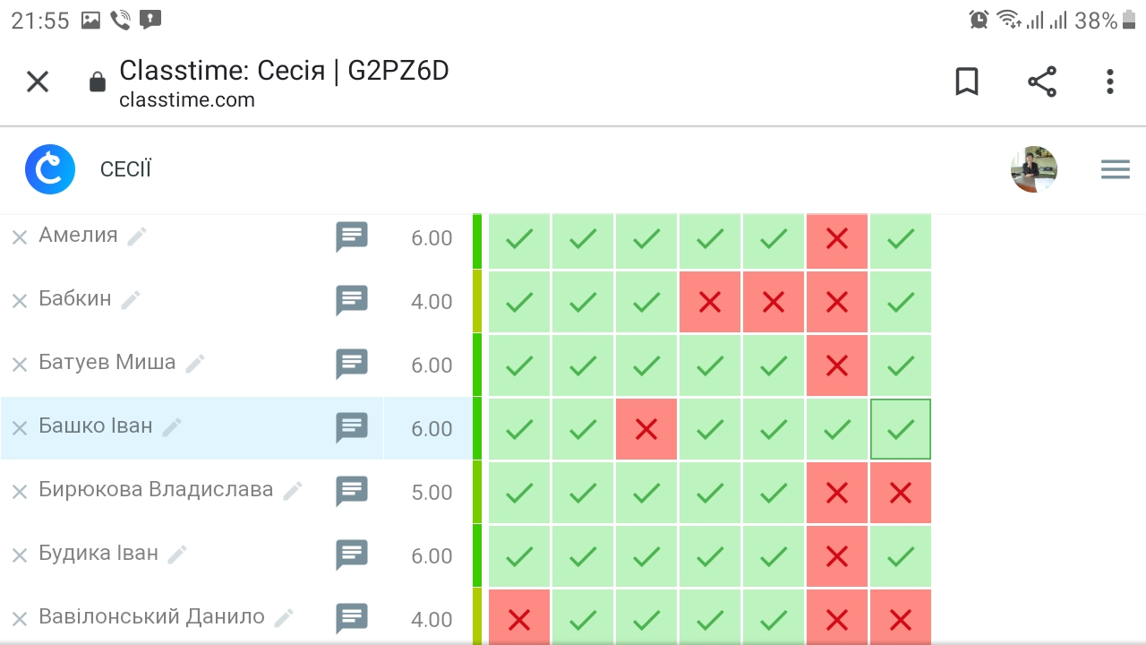
https://www.classtime.com/uk/

Slide 10
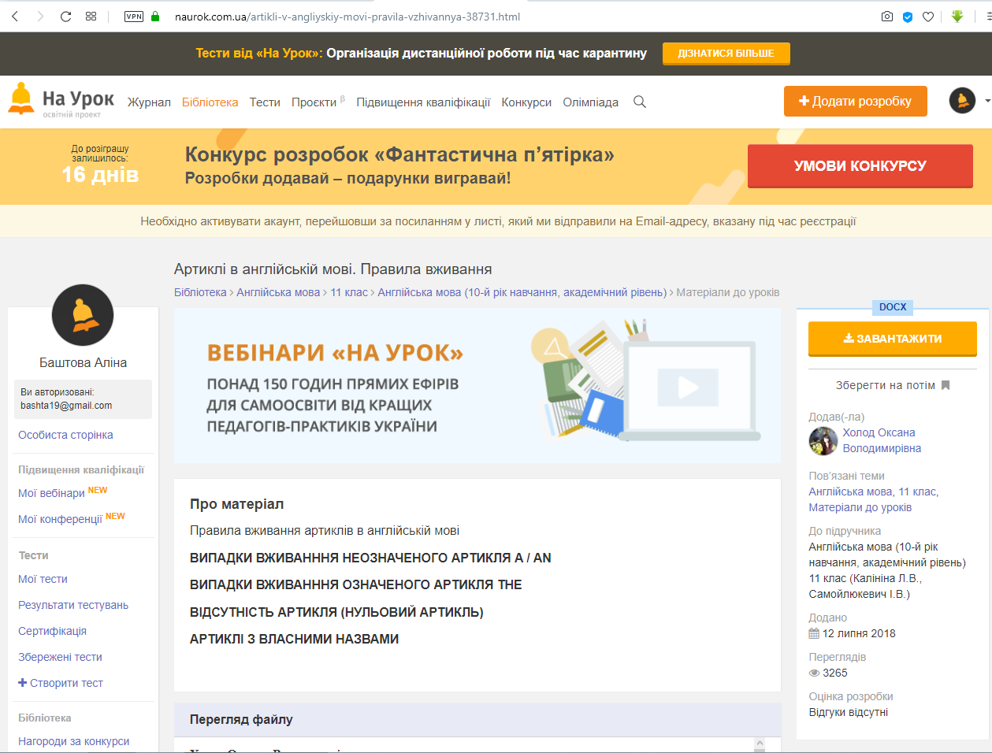
https://naurok.com.ua

Slide 11
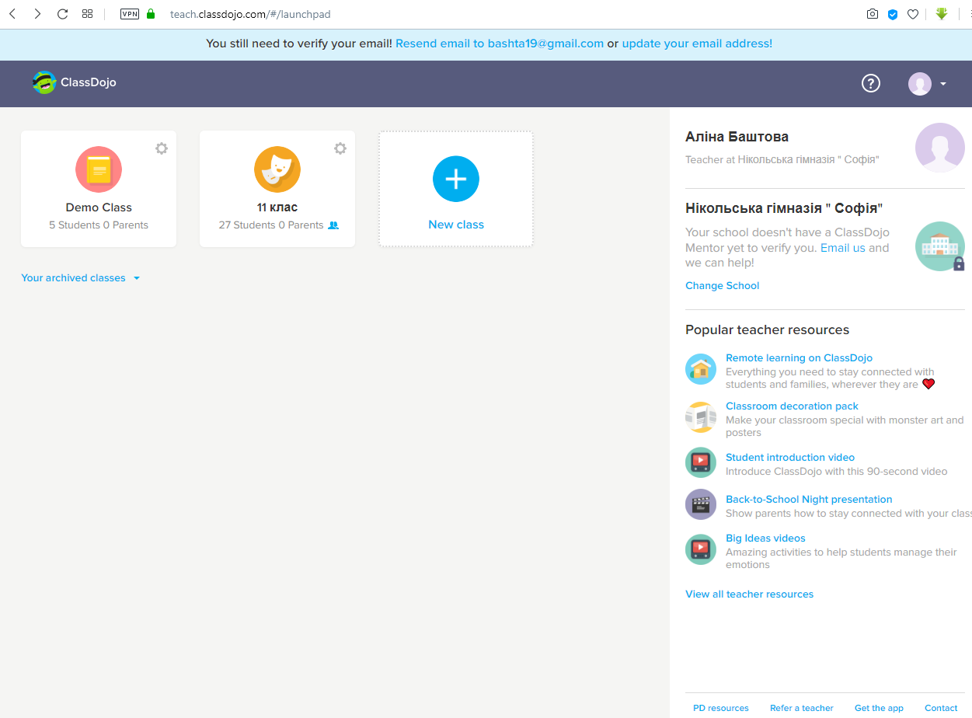
https://www.classdojo.com/ru-ru/

Slide 12
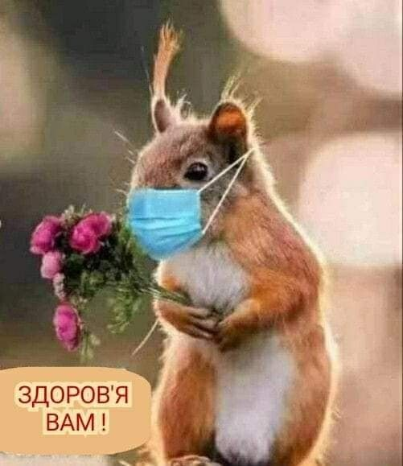
Бажаю Вам
міцного
здоров’я!
Бережіть
себе та
близьких!
Та все
буде добре!

